Slide 1
CHÀO MỪNG CÁC EM ĐẾN VỚI TIẾT TIẾNG VIỆT!

Slide 2
KHỞI ĐỘNG

Slide 3
Thứ … ngày … tháng 4 năm 2022
Tiếng Việt
Mở ςộng vốn từ về giao tiếp, kết nĒ
Dấu chấm, dấu phẩy
Trang 89

Slide 4
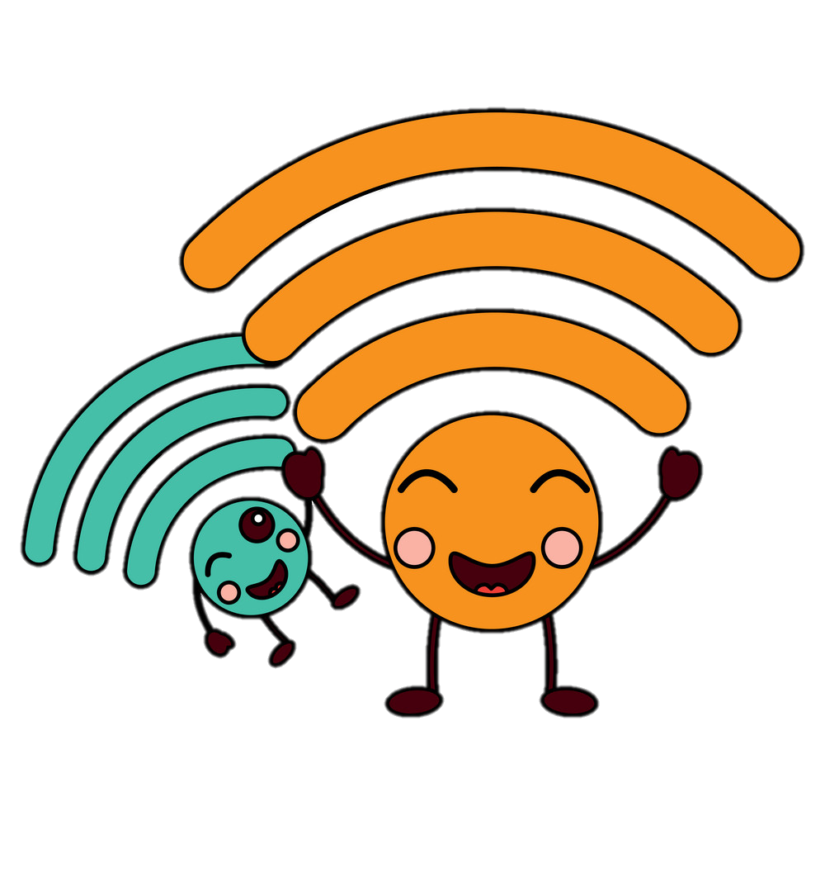
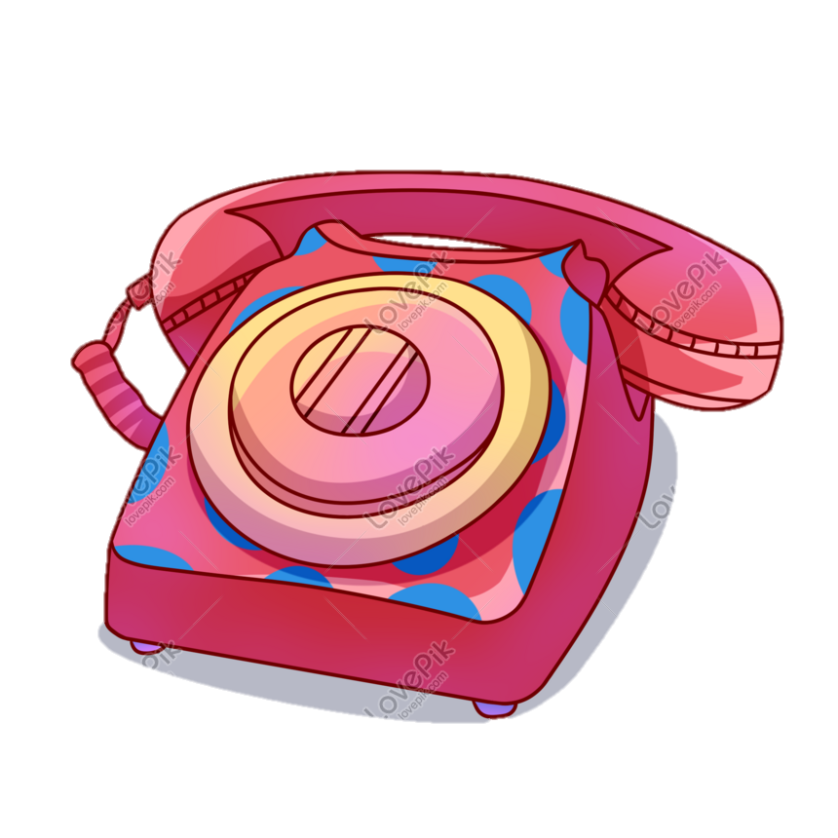
YÊU CẦU CẦN ĐẠT
Phát triển vốn từ về giao tiếp , kết nối
Sử dụng đúng dấu phẩy, dấu chấm.

Slide 5
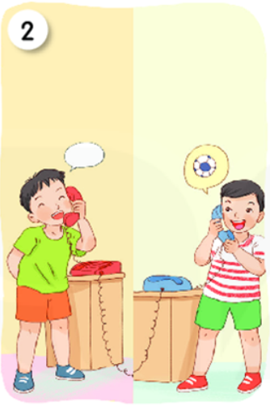
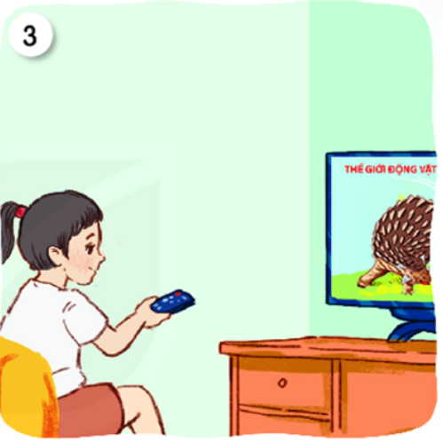
1. Tìm từ ngữ chỉ hoạt động của mỗi bạn nhỏ trong tranh.
đọc thư
gọi điện thoại
xem ti vi

Slide 6
Em thường liên lạc, kết nối với người thân, bạn của mình bằng cách nào?

Slide 7
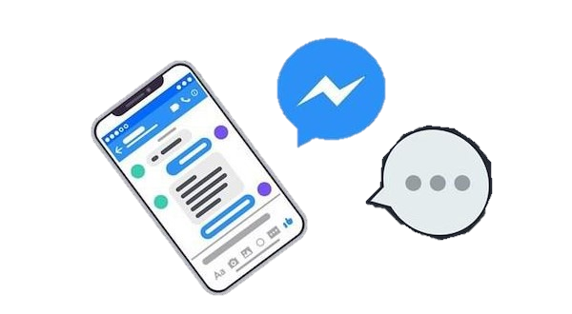
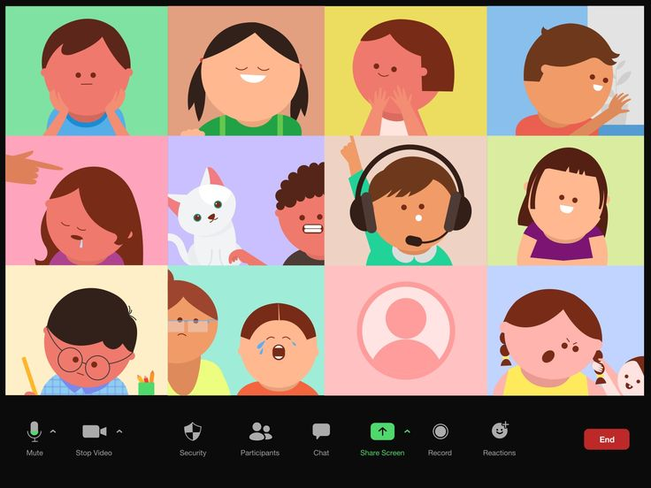
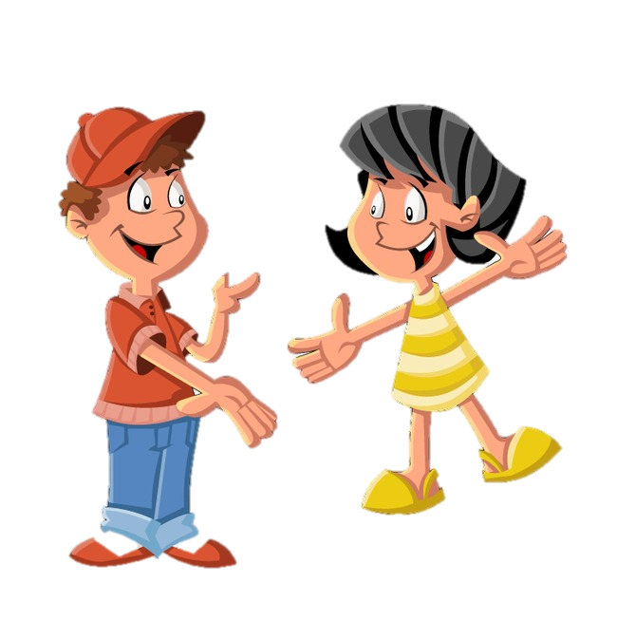

Slide 8
2. Nói tiếp để hoàn thành câu nêu công dụng của đồ vật.
a. Nhờ có điện thoại, em có thể (…)
b. Nhờ có máy tính, em có thể (…)
c. Nhờ có ti vi, em có thể (…)
3 phút
THẢO LUẬN NHÓM 4
NHIỆM VỤ:
Nói tiếp để hoàn thành câu nêu công dụng của đồ vật.

Slide 9
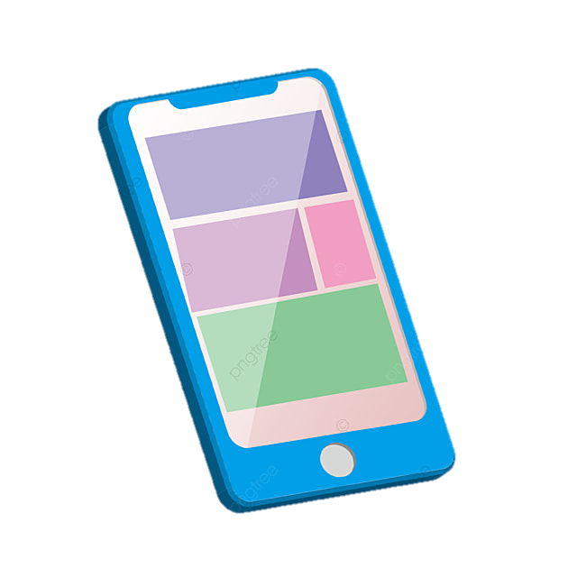
2. Nói tiếp để hoàn thành câu nêu công dụng của đồ vật.
a. Nhờ có điện thoại, em có thể (…)
nói chuyện với ông bà ở quê.

Slide 10
2. Nói tiếp để hoàn thành câu nêu công dụng của đồ vật.
b. Nhờ có máy tính, em có thể (…)
tìm thấy nhiều thông tin có ích.

Slide 11
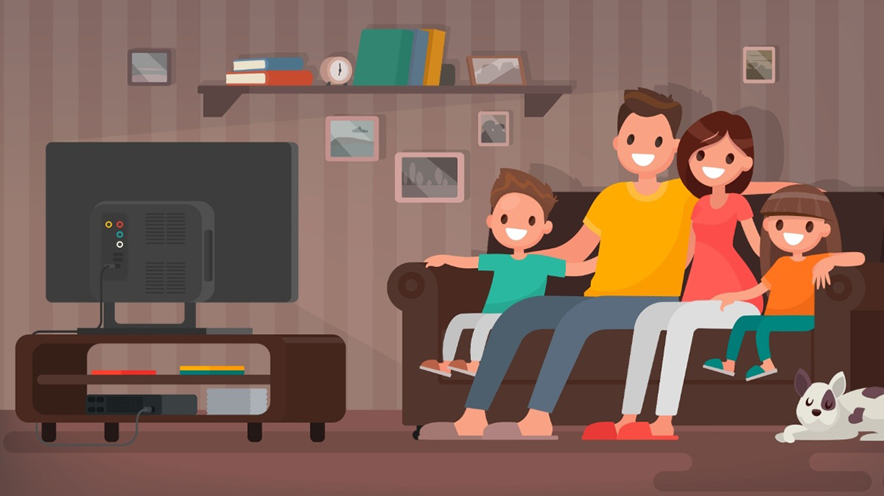
2. Nói tiếp để hoàn thành câu nêu công dụng của đồ vật.
c. Nhờ có ti vi, em có thể (…)
xem được nhiều bộ phim hay.

Slide 12
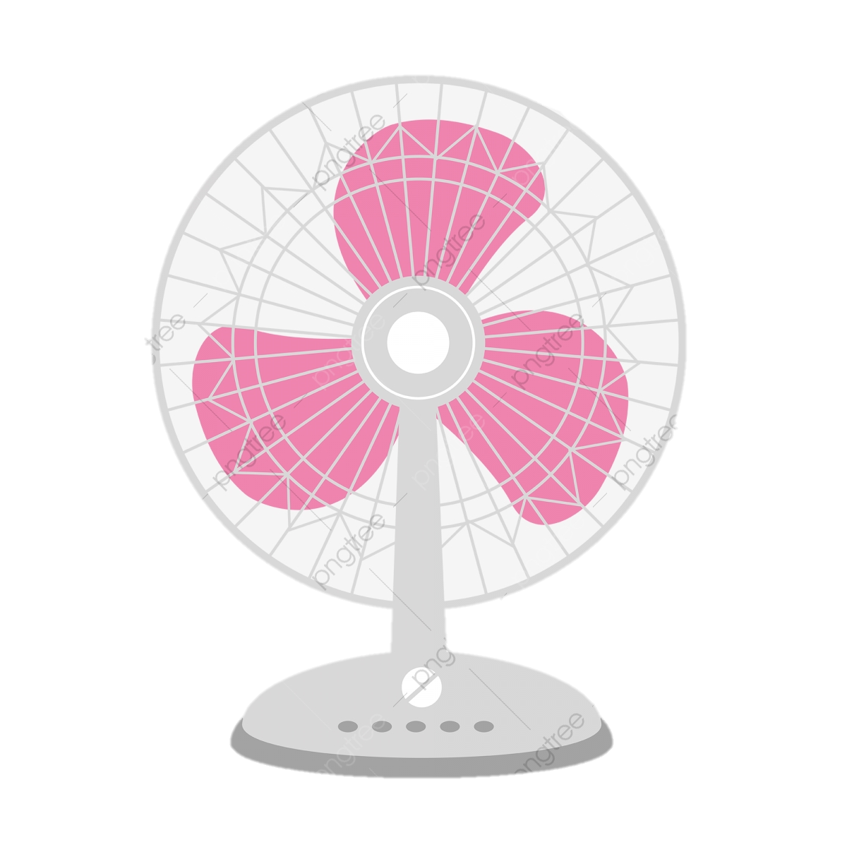
Câu nêu công dụng của đồ vật
Nhờ có (tên đồ vật), em (có thể) (nêu công dụng).
Nói câu nêu công dụng của đồ vật sau:

Slide 13
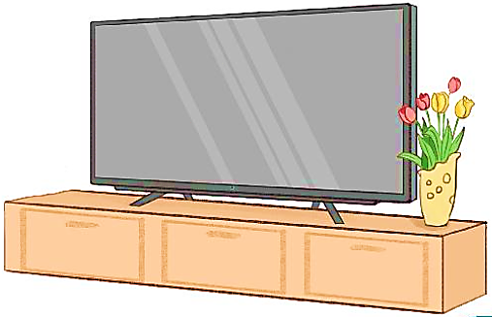
3. Chọn dấu câu thích hợp cho mỗi ô vuông trong đoạn văn sau:
.
Ti vi là bạn của cả gia đình em Bố em thường thích xem thời sự bóng đá Mẹ em thích nghe nhạc xem phim truyền hình. Còn em thích nhất là chương trình Thế giới động vật
,
.
,
.

Slide 14
HOẠT ĐỘNG VẬN DỤNG
Viết 5 câu nêu công dụng của 5 đồ vật trong nhà em.

Slide 15
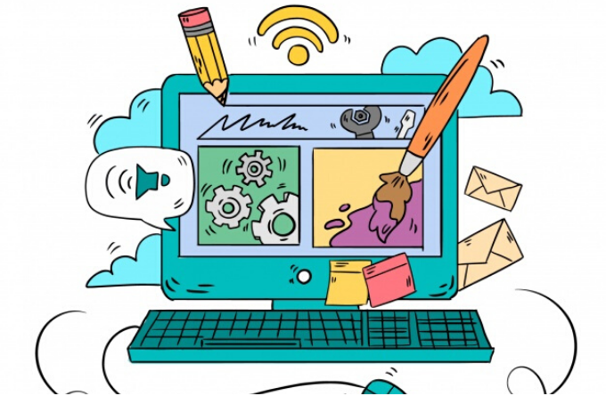
HOẠT ĐỘNG SAU GIỜ HỌC
Xem lại bài.
Ôn lại tác dụng của dấu chấm, dấu phẩy.
Chuẩn bị bài sau.

Slide 16
YÊU CẦU CẦN ĐẠT
Phát triển vốn từ về giao tiếp , kết nối
Sử dụng đúng dấu phẩy, dấu chấm.

Slide 17
CHÀO TẠM BIỆT CÁC EM!

